Slide 1


HACKATHON 2026 · ROADSHOW
ScienceX
AI 科研工作台
让科研从文献到投稿，在一个工作台里完成闭环。
汇报：ScienceX 两人小队
2026 年 10 月
依据《产品需求文档 PRD v1.0》

Slide 2
CONTENTS
目录：四章看懂 ScienceX
从真实痛点出发，落到可持续的商业模式
01
需求洞察
8 个真实痛点 → 一个闭环解法
02
团队及产品介绍
谁在做、做什么、凭什么
03
技术解析及亮点
前后端分离 + AI 原生三大引擎
04
商业模式及创新
怎么赚钱、创造什么价值、为什么值得投
ScienceX · AI 科研工作台
02 / 19

Slide 3
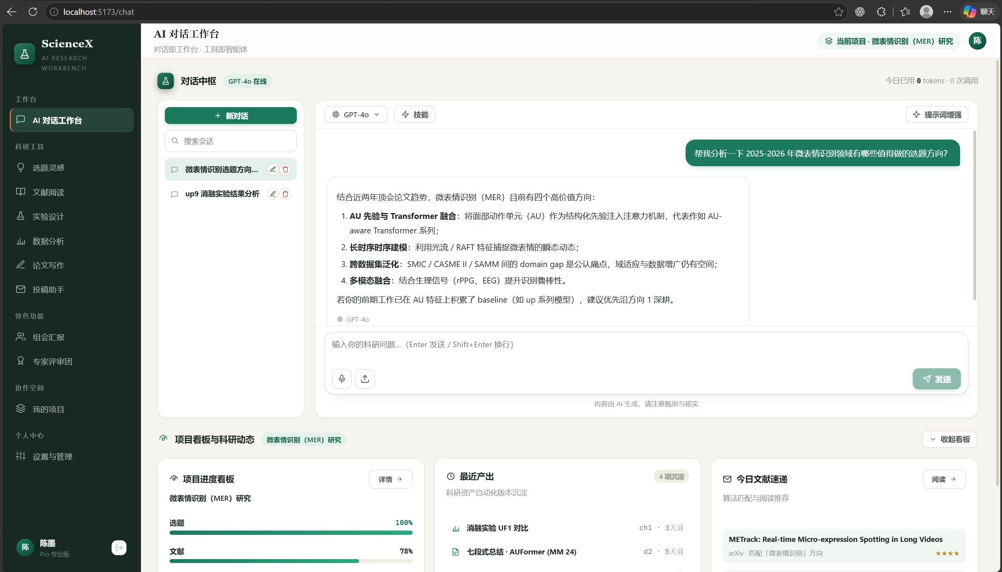
01 · 需求洞察
痛点与解决方案：一个痛点，配一个解法
选题
不知从哪找方向、判断不了可行性
多源检索 + 选题推荐 + 可行性评估 + 开题报告
读文献
英文阅读慢、读不懂、读了忘
翻译 + 思维导图 + 七段式总结 + 引用图谱
实验
参数乱记、GPU 抢不到、方案拍脑袋
参数看板 + GPU 可视化 + 消融方案 + SOTA 对标
分析
不会画图、看不懂结果
科研图表生成 + AI 图表解读与建议
写作
表达不地道、怕查重、降重难
中英互译 + 学术润色 + AI 查重 + AI 降重
投稿
不了解期刊、错过 deadline
CCF 期刊大全 + 投稿倒计时 + 匹配推荐
协作
组会汇报累、导师意见散乱
PPT 一键生成 + 建议记录 + 多智能体评审
不是让 AI 替研究者思考，而是让研究者专注创新本身。
把科研从「体力活」变回「思考活」——这是所有解法共同指向的核心理念。
ScienceX · AI 科研工作台 · 耗时目标数据来源：PRD v1.0
03 / 19

Slide 4
02
两人两线
AI 产品经理 + 全栈开发，一个定义问题，一个交付答案。
统一话语体系
「不是 X，而是 X」建立定位反差；「帮助我们 X」直击用户收益。
团队及产品介绍
产品全貌
项目简介 · 用户画像 · 核心与特色功能 · 竞品差异化。
TEAM & PRODUCT
04 / 19

Slide 5
02 · 团队及产品介绍
团队介绍：两人小队，两线协同
AI 产品经理
全栈开发工程师
定义「做什么、为什么做」
搞定「怎么做出来」
前期用户痛点调研与用户画像沉淀
前端：React 18 + TypeScript + Vite + React Router
产品策划与需求分析：PRD 撰写、P0–P2 优先级、验收标准
协同
后端：Node.js 18+Express 4+node:test
商业方案输出：定价、成本收益与市场研判
AI：模型网关 · 关键词检索 · Skills / MCP · 角色化评审流程
路演答辩与对外叙事：统一话语体系
验证：前端构建 + 后端回归测试；Docker / K8s 为后续部署路线。
调研 · 策划 · 分析 · 商业 · 路演
前端 · 后端 · Agent · 部署
协同机制：需求 → PRD → 技术设计 → 开发 → Agent 集成 → 验收迭代，两人共用同一套项目空间，端到端闭环。
ScienceX · AI 科研工作台
05 / 19

Slide 6
POSITIONING
一句话说清 ScienceX
不是会聊天的模型，
而是能干活的尖兵。
不是又一个 AI 写作工具
而是覆盖「选题 → 发表」的 AI 科研工作台
不是让 AI 替你写论文
而是让 AI 替你干重复劳动
不是单点工具的堆砌
而是 Agent 编排的科研闭环
不是某个大模型的壳
而是模型中立、可接入任意模型的开放平台
一句话：不是给你一个会写字的大模型，而是给你一间配齐工具与助理的科研工作台。
ScienceX · AI 科研工作台
06 / 19

Slide 7
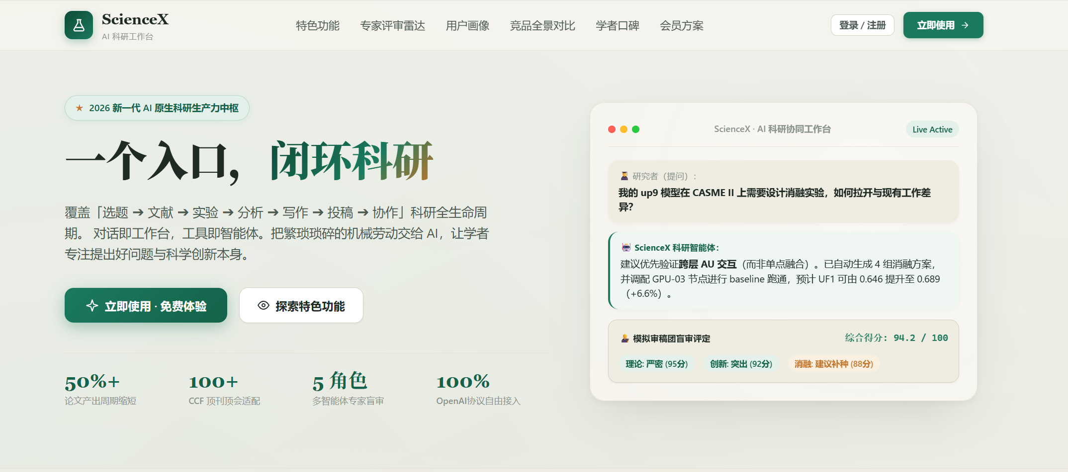
02 · 团队及产品介绍
项目简介：名称 · 定位 · 价值
一句话定位
以 AI 对话为入口、贯通「选题 → 发表」全流程的科研工作台——把重复劳动交给智能体，让研究者专注于创新本身。
PRODUCT
ScienceX
AI 科研工作台
产品形态
核心价值
Web 端前后端分离 + 移动端自适应网页；桌面优先、移动可用，一套 API 服务多端。
研究者的「第二大脑」与「AI 科研助理团」；Skills / MCP / 自定义模型保持开放扩展。
对话即工作台 · 工具即智能体
把重复、琐碎、耗时的环节交给 AI 智能体。
论文产出周期平均缩短目标（PRD 愿景）——闭环打通后，各环节效率收益可叠加、可复用。
核心主张：一个入口，闭环科研——以对话工作台为中枢，串联六大工具与协作能力。
ScienceX · AI 科研工作台
07 / 19

Slide 8
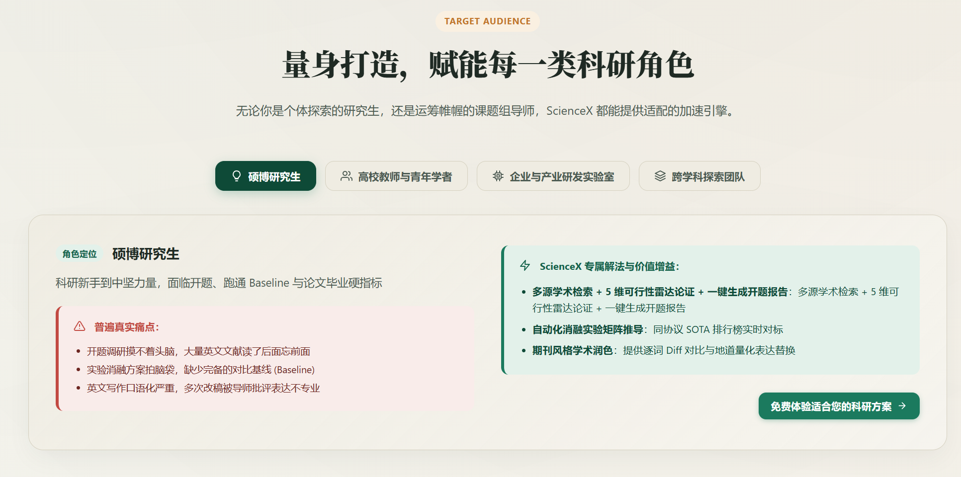
02 · 团队及产品介绍
用户画像：年龄 · 身份 · 使用场景
研究生 / 博士生
高校教师 / 科研人员
企业 / 产业研发
约 22–30 岁 · 科研新手到中坚
约 30–55 岁 · 有课题有项目
约 25–45 岁 · 应用型研究
诉求：快速入门选题、读懂英文文献、写出第一篇论文。
诉求：提高产出效率、管理课题组、追踪前沿，发论文评职称。
诉求：快速技术调研、复现 SOTA、写技术报告，重视落地与专利。
场景：开题调研 · 组会前读 5 篇论文 · 深夜改稿
场景：审稿 · 写基金 · 指导学生组会
场景：技术选型 · 复现开源代码 · 白皮书
课题组 / 实验室团队
跨学科研究者
关键场景链路
多人协作 · 知识沉淀困难
年龄不限 · 快速进入陌生领域
选题 → 文献 → 实验 → 分析 → 写作 → 投稿 → 组会 / 评审
诉求：共享文献库、统一汇报、经验传承。
诉求：快速建立领域认知、术语翻译。
场景：课题组文本知识库 · 多人协同阅读
场景：思维导图 + 专家评审摸清陌生方向
各环节数据自动沉淀到「我的项目」，形成个人科研资产。
ScienceX · AI 科研工作台 · 画像信息据 PRD 整理，年龄为典型区间估计
08 / 19

Slide 9
02 · 团队及产品介绍
核心及特色功能：1 个中枢 + 6 大工具 + 2 项特色
AI 对话工作台（中枢）
流式输出 · Markdown / 公式 / 表格渲染 · 多模型切换 · Skills 技能 · 语音输入
特色功能
组会汇报
① 选题灵感
② 文献阅读
③ 实验设计
一键生成组会 PPT；导师建议语音转写、结构化归档，组会准备目标 ↓70%。
多源检索 · 选题推荐 · 可行性评估 · 开题报告（演示流程）
三栏阅读器 · 翻译 · 七段总结 · 引用图谱
参数看板 · GPU 可视化 · 消融方案 · SOTA 对标
多智能体专家评审团
按理论 / 方法 / 实验 / 写作 / 伦理角色组织评审流程；当前为进程内模拟，真实多 Agent 并行调用在路线图。
④ 数据分析
⑤ 论文写作
⑥ 投稿助手
科研图表生成 · 示例库 · AI 解读 · 数据建议
中英互译 · 学术润色 · AI 查重 · AI 降重
CCF 期刊大全 · 投稿倒计时 · 期刊匹配
我的项目（沉淀）
项目空间 + 文本知识库，全流程产出回流，可检索、可复用；向量 RAG 为后续升级方向。
ScienceX · AI 科研工作台 · 功能清单取自 PRD v1.0 核心功能与特色功能章节
09 / 19

Slide 10
02 · 团队及产品介绍
竞品调研：以「全流程闭环」建立差异化
竞品 | 定位 | 优势 | 不足 | ScienceX 差异化
SciSpace (Typeset) | 文献阅读/写作 | 阅读体验好、翻译强 | 工具分散、缺实验/投稿闭环 | 全流程闭环 + 实验与投稿模块
Elicit | AI 文献综述 | 结构化抽取、综述生成强 | 仅覆盖文献环节 | 从文献延伸到实验/写作/投递
Zotero | 文献管理 | 开源、插件生态强 | 无 AI 分析能力 | AI 原生 + 引用图谱 + RAG
Overleaf | 论文协作写作 | LaTeX 协作成熟 | 无 AI 创作、无检索 | AI 写作 + 全流程数据打通
讯飞星火 / Paperpal / Jenni | AI 写作润色 | 润色降重能力强 | 只管写作单点 | 写作与选题/实验/投稿联动
ChatGPT / Claude / Kimi | 通用大模型 | 通用能力强 | 无科研工作流、无专业工具 | 专业科研工作流 + 可接入任意模型
NotebookLM | 文档问答 | 来源可溯源 | 无科研专用功能 | 科研场景深度定制 + 团队协作
竞品结论：通用大模型有「脑」无「手」，垂直工具有「手」无「脑」——ScienceX 以专业 Agent 对话为中枢，把科研工具全部智能体化、流程化。
ScienceX · AI 科研工作台 · 竞品信息取自 PRD v1.0 竞品调研章节
10 / 19

Slide 11
LIVE DEMO · 现场演示
一分钟，看核心链路实录
REC · 16:9
演示视频占位区
请在此处插入录屏视频（插入 → 视频 → 此设备），建议时长 ≤ 60 秒
建项目
选题检索
三栏精读
图表生成
专家评审
一句话驱动，全流程数据自动沉淀至「我的项目」
ScienceX · AI 科研工作台
11 / 19

Slide 12
03
六层技术架构
前端 · 接入 · 后端 · AI/模型 · 数据 · 基础设施，前后端分离。
后端服务
统一 API 规范 + 统一响应结构 + 可溯源数据模型。
技术解析及亮点
AI 能力
多模型接入 · 可溯源关键词检索 · Agent 编排工作流。
TECHNOLOGY
12 / 19

Slide 13
03 · 技术解析及亮点
技术架构：六层分层设计，前后端分离
关键技术决策
前后端分离
React/TypeScript 前端与 Express REST/SSE 接口解耦，支持独立迭代。
后端实现
Node.js + Express 提供统一 API；AI 网关支持 OpenAI-compatible 接入。
模型接入开放
OpenAI-compatible 网关，可配置 BaseURL / Key；未配置密钥时使用模板回退。
生态可扩展
Skills + MCP 开放生态，抗单一模型迭代风险。
ScienceX · AI 科研工作台 · 架构要点：AI/模型层独立抽象为可替换层，模型升级不影响业务代码
13 / 19

Slide 14
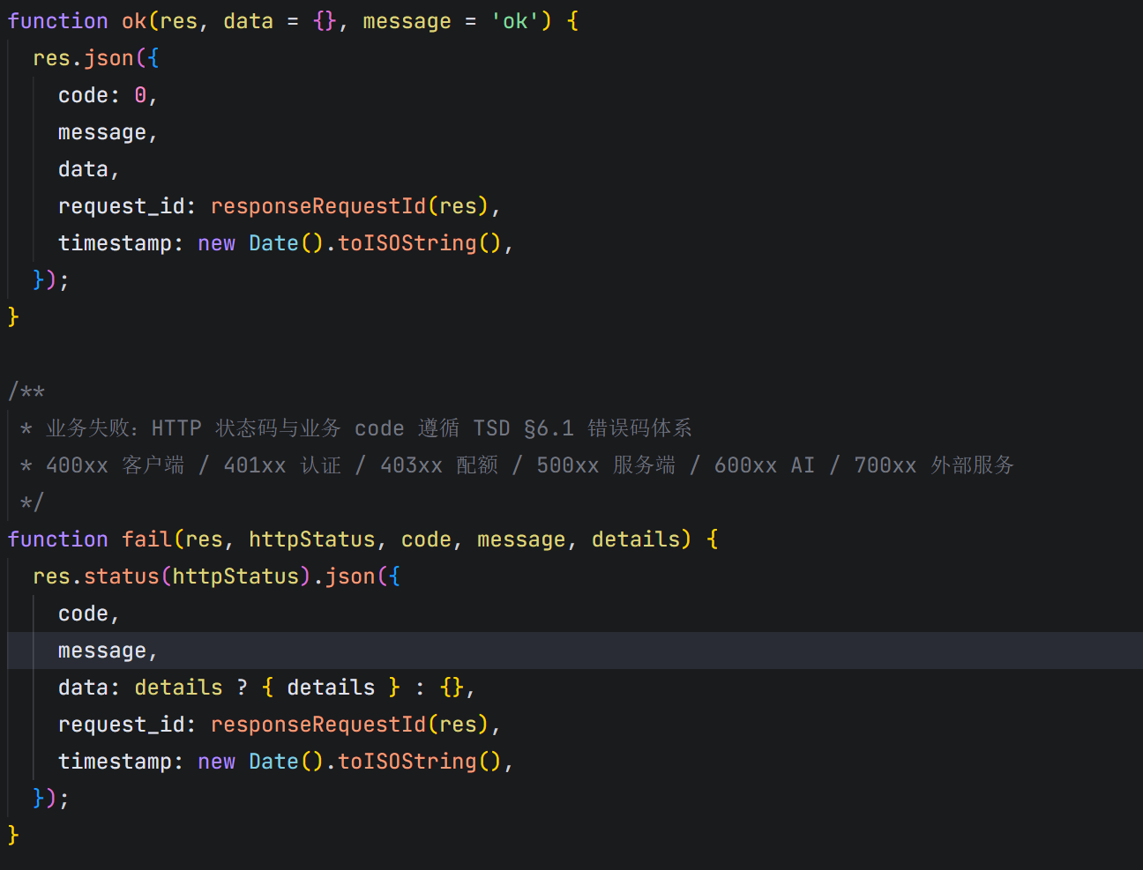
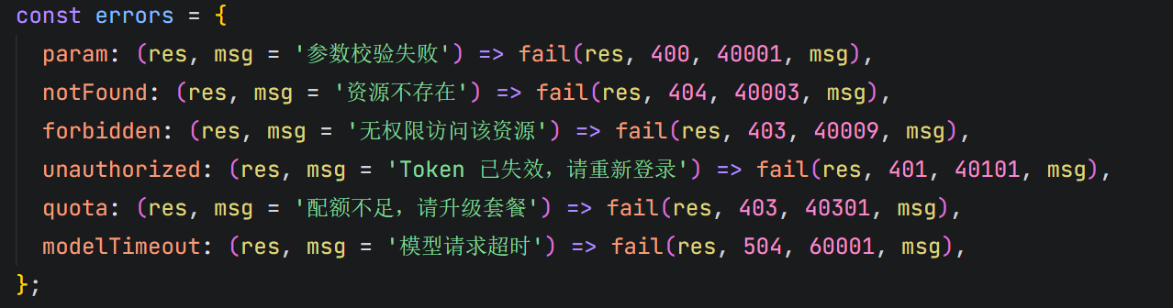
+
03 · 技术解析及亮点 · BACKEND
后端服务：统一规范 + 统一响应 + 可溯源
统一 API 规范
统一响应结构 错误码体系
协议
HTTPS + RESTful JSON；流式接口 text/event-stream（SSE）
版本
URL 版本 /api/v1/**；破坏性变更升版本
鉴权
Authorization: Bearer JWT；内部服务 mTLS
分页
page / page_size（默认 20，最大 100）+ sort + filter
request_id / trace 支撑全链路可溯源，Agent 每一步调用可回放、可审计。
幂等
写操作支持 Idempotency-Key；X-Request-Id 全链路透传
数据层引擎
时间
统一 UTC ISO8601，前端按本地时区展示
JSON 持久化
向量库（规划）
缓存（规划）
全文检索（规划）
对象存储（规划）
监控（规划）
当前以 Node.js + JSON 本地持久化为主；数据库、向量、缓存与监控是生产化路线。
ScienceX · AI 科研工作台 · 微服务按领域拆分：用户 / 项目 / 文献 / 实验 / 写作 / 计费 / AI
14 / 19

Slide 15
03 · 技术解析及亮点
AI 能力：模型接入 · 文本检索 · Agent 工作流
模型：开放接入
检索：可溯源
Agent：全链路
OpenAI 兼容协议 + 模型路由网关，内置多模型可切换，支持自定义 BaseURL / Key 接入。
文本 / Base64 知识导入 + 关键词检索，结果保留来源；向量检索与多 Agent 并行仍在路线图。
覆盖理解 → 检索 → 分析 → 生成 → 校验 → 协作流程；自动化比例为 PRD 目标，需用真实用户数据验证。
ScienceX · AI 科研工作台 · AI 不只是写内容，而是嵌入科研流程的可配置执行层
15 / 19

Slide 16
04
怎么赚钱
订阅制主力 + 增值服务 + 机构私有化 + 生态分成。
创造什么价值
效率、公平、知识沉淀、产业转化与教育五维价值。
商业模式及创新
为什么值得投
AI for Science 高景气赛道 + 全流程闭环 + 数据飞轮。
BUSINESS MODEL
16 / 19

Slide 17
04 · 商业模式及创新 · BUSINESS MODEL
商业模式：成本 / 收益 / 市场
四档套餐阶梯
成本结构
Free 免费版
¥0
基础对话 · 有限检索/翻译 · 1 个知识库
模型调用（Token）为主 · 算力 / GPU 资源 · 存储与带宽 · 研发运维。
Pro 专业版
¥39–99 / 月
全工具解锁 · 多模型 · RAG · 图表生成
Team 团队版
¥299–999 / 月
多人协作 · 课题组空间 · 共享知识库
收益结构
Enterprise 机构版
按席位 / 年费
私有化部署 · 数据隔离 · SSO · SLA
订阅制（主力）+ API / 算力增值 + 企业私有化 + 生态分成（模型 / 插件）。
增值服务（按次 / 打包）：高级查重 · 专家评审 · 深度综述 · PPT 高级模板 · 算力租赁
市场研判
AI for Science 是确定性增长赛道；闭环平台迁移成本高、粘性强，数据飞轮驱动留存。
ScienceX · AI 科研工作台 · 定价逻辑：免费降门槛 → Pro 培养付费 → Team / Enterprise 承接组织预算
17 / 19

Slide 18
04 · 商业模式及创新
行业落地价值：效率目标与五维价值
60%+
↓50%
量化指标作为内测验收基线，按「阶段耗时前后对照」采集实测数据滚动验证。
重复劳动由 AI 承接
论文产出周期缩短目标
五维行业价值
科研效率
科研公平
知识沉淀
产业转化
教育价值
大幅缩短选题到投稿周期，提升人均产出。
小团队与欠发达地区也能获得顶级「AI 助理团」。
课题组知识资产化、可传承、可复用。
加速企业与高校的技术调研和成果落地。
研究生在真实工作流中系统学习科研方法论。
投资亮点：高景气赛道 · 全流程闭环 · 开放生态（Skills / MCP）· 清晰付费模型 · 数据飞轮 · 多端覆盖 · 架构可复制。
ScienceX · AI 科研工作台 · 效率是卖点，公平与知识沉淀是长期壁垒——工具越用越懂课题组
18 / 19

Slide 19
SCIENCEX · AI RESEARCH WORKBENCH
让每一个研究者，
都拥有一支随叫随到的「AI 科研助理团」。
让科研从文献到投稿，在一个工作台里完成闭环。
Thank You · 感谢各位评委聆听，敬请批评指正
汇报：ScienceX 两人小队
2026 年 10 月
19 / 19

